Slide 1
Alarme Phone Sahara
www.alarmephonesahara.info

Slide 2
Migrations- und Fluchtrouten im Sahel-Sahara-Raum:

Slide 3
Agadez: Ein Knotenpunkt der Sahel – Sahara-Migration im Fokus des Grenzregimes:

Slide 4
Aufbruch von Agadez zur Durchquerung der Sahara:

Slide 5
Grenzregime und Migrationskontrolle Patrouillen auf den Migrationsrouten im Niger Grenzkontrollposten Mali – Burkina Faso finanziert von EU, IOM und Japan

Slide 6
Checkpoints an der Straße von Ouagadougou nach Niamey:

Slide 7
IOM – Infotafeln am Busbahnhof Agadez

Slide 8
Lagerregime von IOM und UNHCR in Agadez Das IOM-Camp in Agadez ...mit finanzieller Unterstützung aus Italien

Slide 9
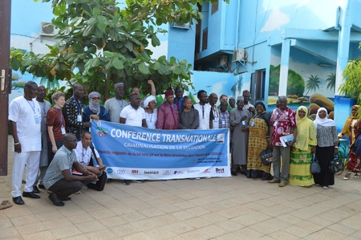
Kriminalisierung durch „Anti-Schlepperei“-Gesetzt 2015-036

Slide 10
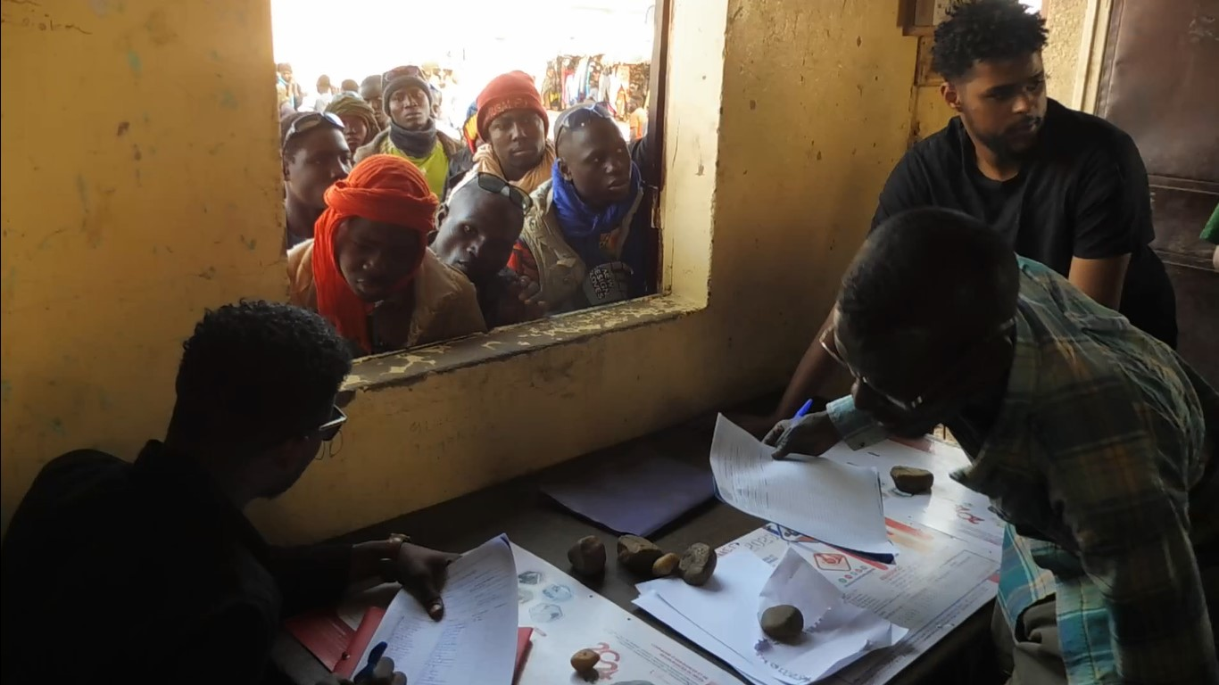
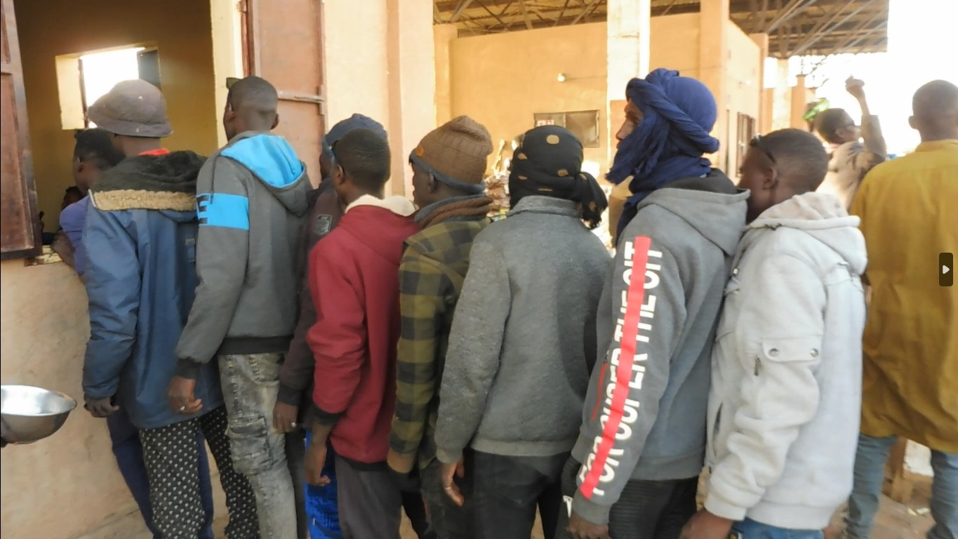
Abschaffung „Gesetz 2015-036“ November 2023 – Wiederherstellung der Bewegungsfreiheit?
Gare routière Agadez, Februar 2024

Slide 11
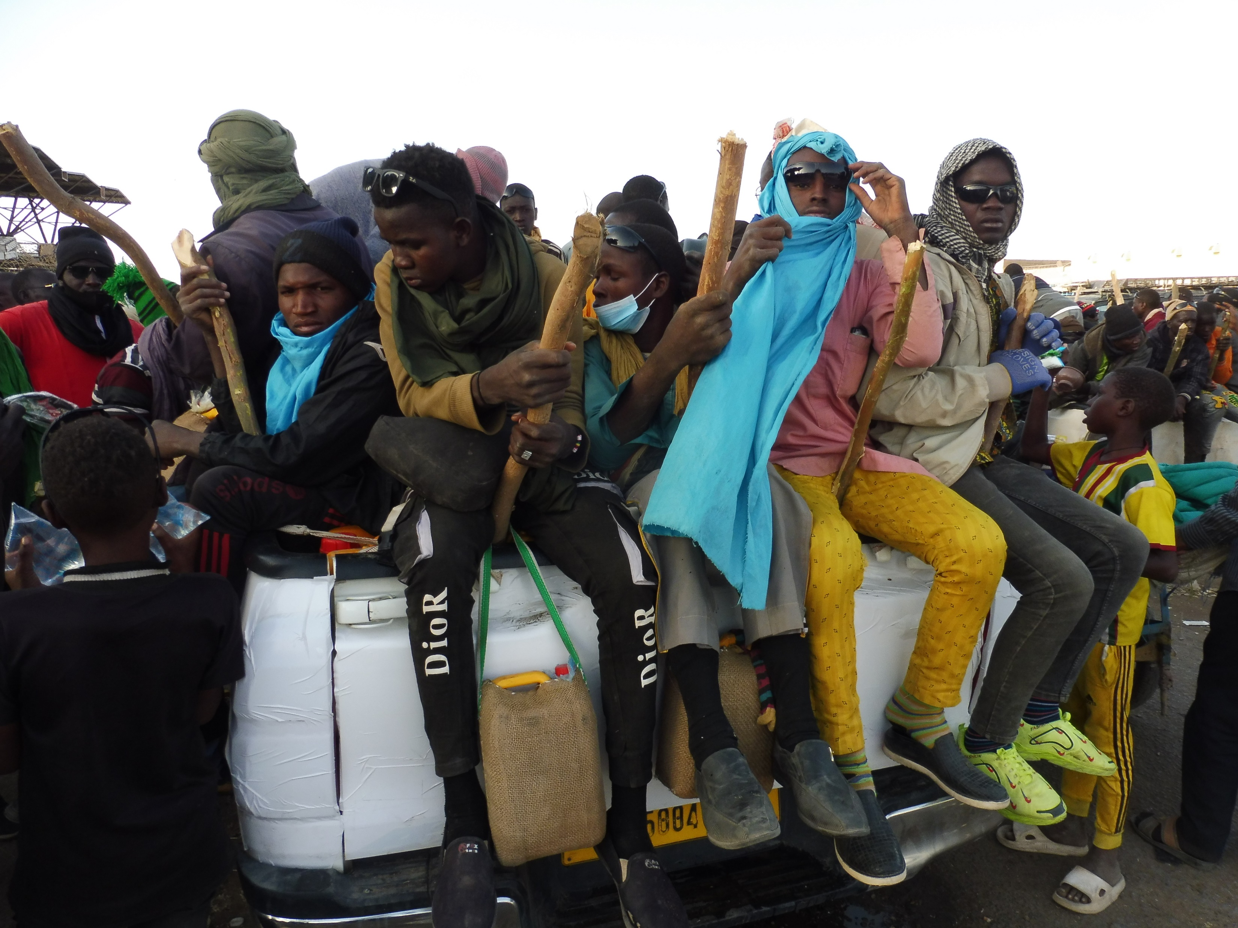
Gare routière Agadez, Februar 2024

Slide 12
Aufbruch Transsahara-Route, Agadez Februar 2024

Slide 13
R.I.P. Menschen, die in der Wüste verstorben sind
Gräber von Migrant*innen in der Kaouar-Wüste (Juli 2021)
Gräber von Migrant*innen in der Kaouar-Wüste(April 2022)

Slide 14
R.I.P. Gräber von Migrant*innen in der Kaouar-Wüste Juli 2021

Slide 15
Mithilfe bei der Notfallrettung in der Wüste, Nordniger Juli 2021

Slide 16
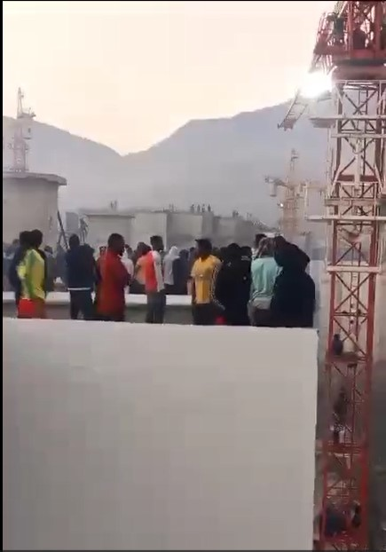
Gewaltsame Massenabschiebungen aus Algerien, Kettenabschiebungen aus den Maghreb-Staaten:

Slide 17
Assamaka, Grenze Niger-Algerien: Ankunftsort für tausende abgeschobene Menschen

Slide 18
Ankunft von Abschiebe-Konvois in Assamaka, algerisch-nigrische Grenze

Slide 19
Abgeschobene Menschen auf dem Fußweg vom „Point zéro“ nach Assamaka:

Slide 20
Abgeschobene Menschen auf dem Fußweg vom „Point zéro“ nach Assamaka:

Slide 21
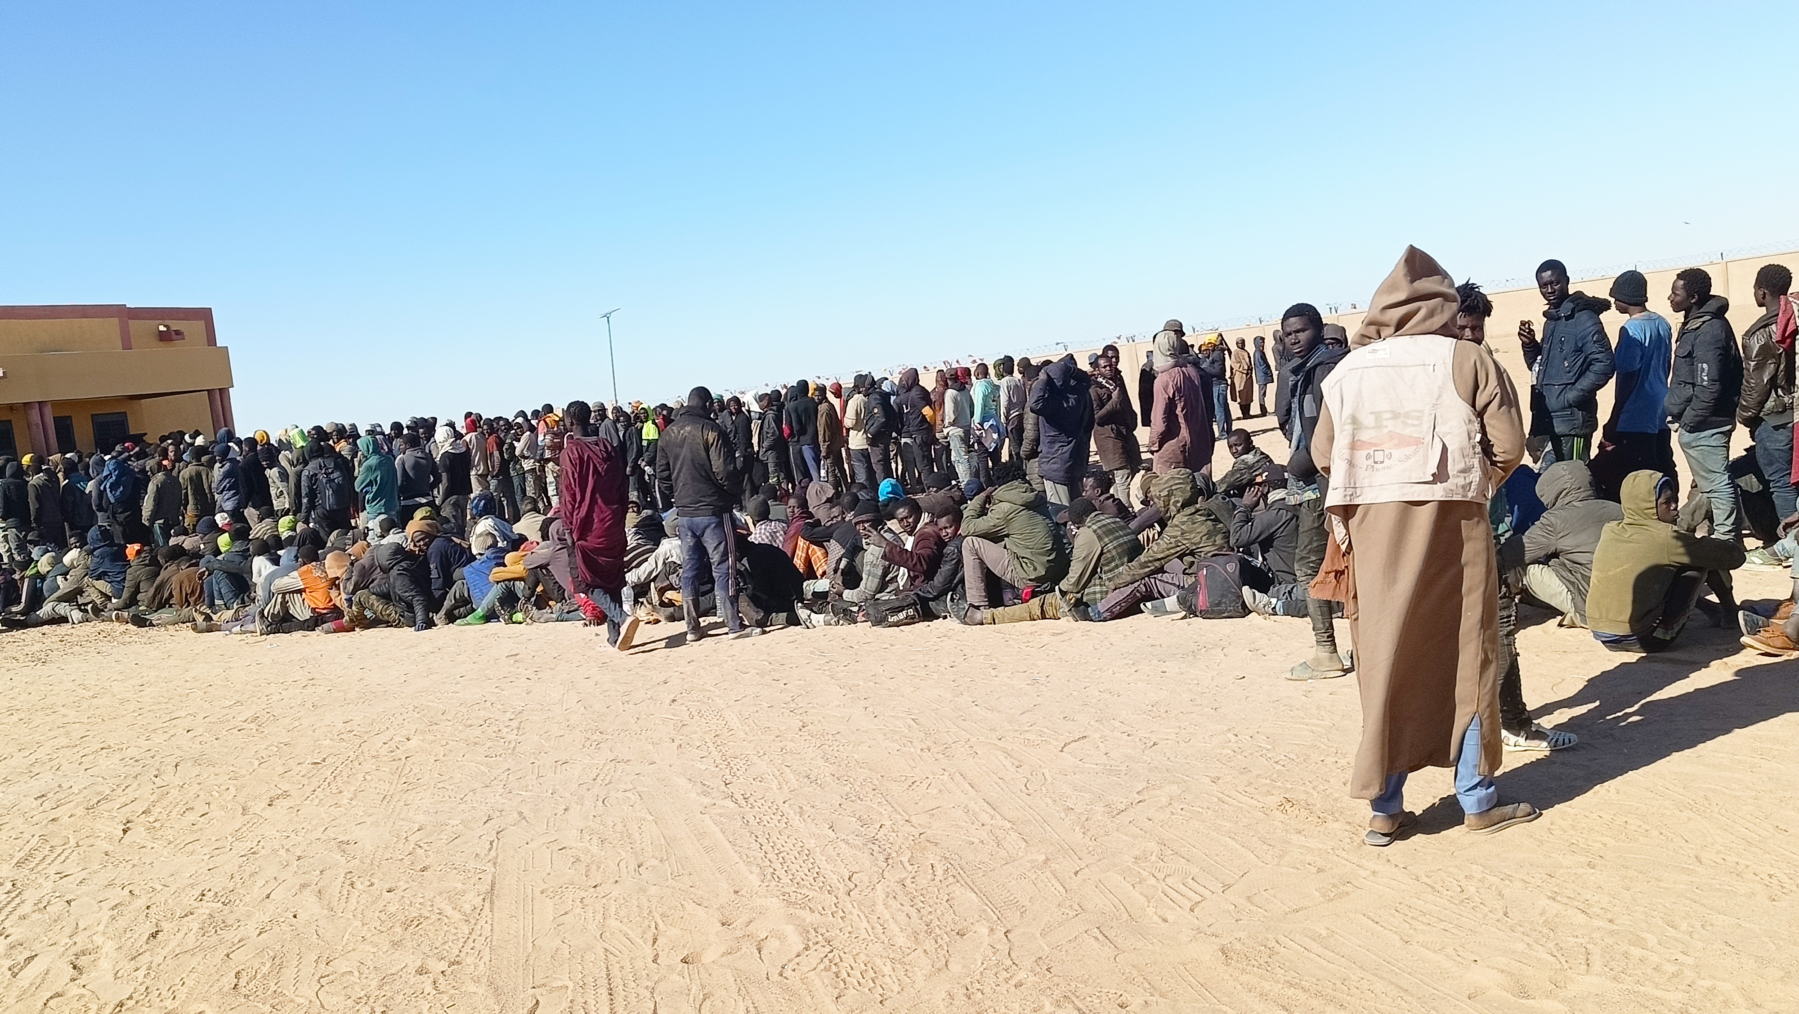
Abgeschobene Menschen in der Warteschlange zur Registrierung in Assamaka

Slide 22
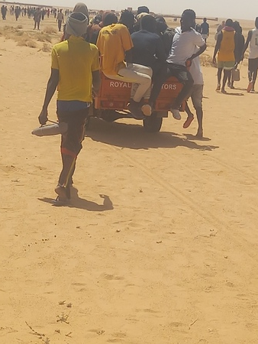
Alarme Phone Sahara – Dreirad: Transport und Notfallhilfe für abgeschobene Menschen in Assamaka

Slide 23
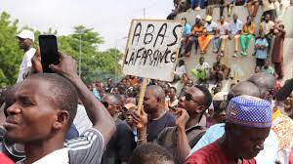
Niger nach dem Staatsstreich am 26. Juli 2023

Slide 24
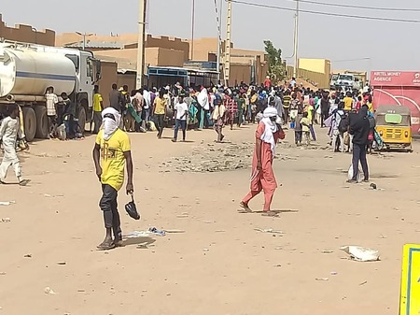
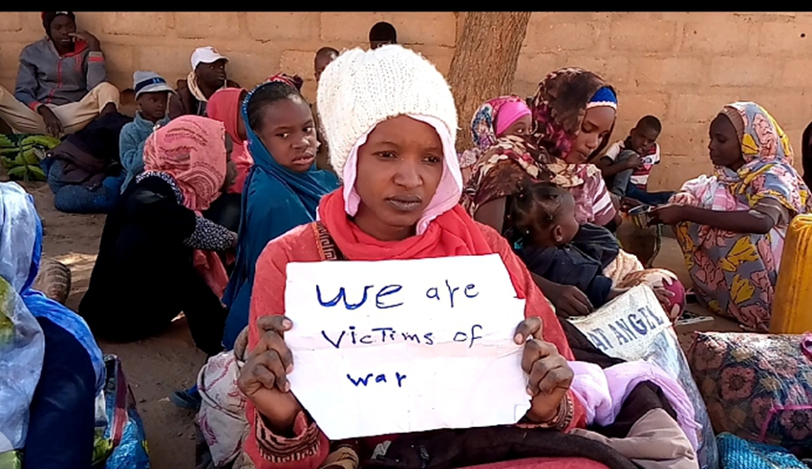
Blockiert im Niger – Migrant*innen und Geflüchtete protestieren gegen ihre verzweifelte Situation

Slide 25
Malische Migrant*innen, die aus Algerien abgeschoben wurden, wurden aus dem IOM-Camp hinausgeworfen, nachdem sie die „Freiwillige Rückkehr„ verweigerten:

Slide 26
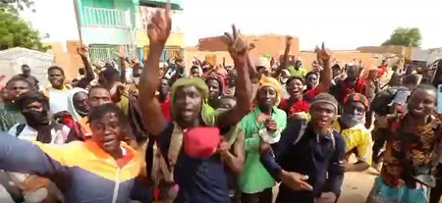
September 2022: Senegalesische Migrant*innen marschieren von Agadez Richtung Niamey und fordern Rückkehr in den Senegal

Slide 27
Kollektive Küche des Alarme Phone Sahara in Agadez:

Slide 28
Alarme Phone Sahara-Team, Februar 2024

